Slide 1

Application web pour interpréter l’algèbre relationnelle

Slide 2
Présenté par :
Gatien Continsouzas
Nicolas Courvoisier
Poncot Cédric
Evalué par le jury suivant :
Tuteur : Frédéric Dadeau
Aymeric Cretin

Slide 3
SOMMARE
1 : Présentation de l’algèbre relationnelle
2 : Etude du projet
3 : Développement de l’application web
4 : Résultats & états du projet
5 : Conclusion & perspective

Slide 4
Présentation de l’algèbre relationnelle

Slide 5
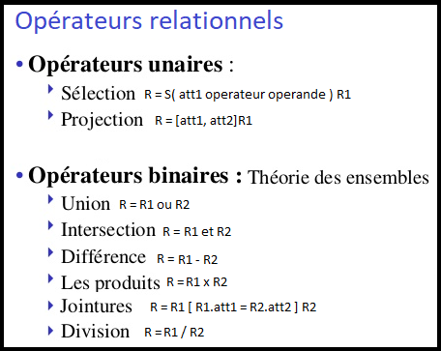

Présentation de l’algèbre relationnelle
Proposé par Edgar Frank Codd en juin 1970
A pour but d’apprendre le fonctionnement des bases de données relationnelles
Divers opérateurs :

Slide 6
Etude du projet
A : Contraintes & cahier des charges
B : Organisation du travail
C : Modèle de données

Slide 7
Contraintes & cahier des charges
Etude du projet
Application web simple & fonctionnelle
HTML CSS et JS
Définir des relations et leurs contenus
Sauvegarder ses modèles

Slide 8
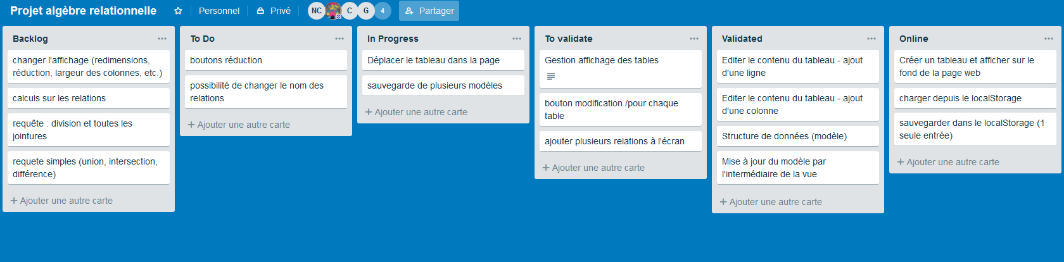
Organisation du travail
Etude du projet
Méthode agile
Github
Trello

Slide 9
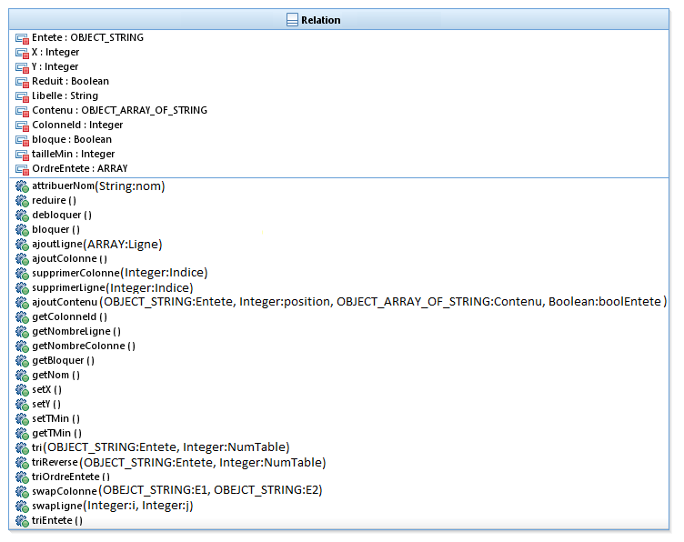
Modèle de donnée
Etude du projet

Slide 10
Développement de l’application web
A : Différentes phases du projet
B : Problèmes rencontrés & solutions apportées

Slide 11
A : Différentes phases du projet
Développement de l’application web
I : Création des relations
II : Opérateurs de calculs simples
III : Opérateurs de calculs complexes
IV : Convivialité & design
V : Sécurité & contrôle du résultat

Slide 12
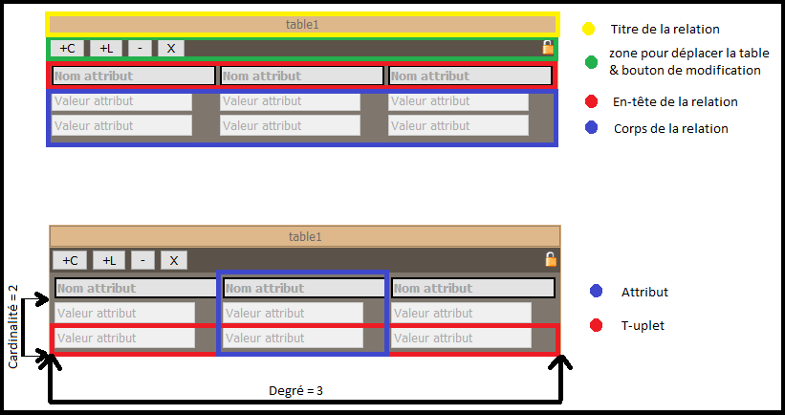
Création des relations
Développement de l’application web
Edition des relations
Sauvegarde dans le localstorage

Slide 13
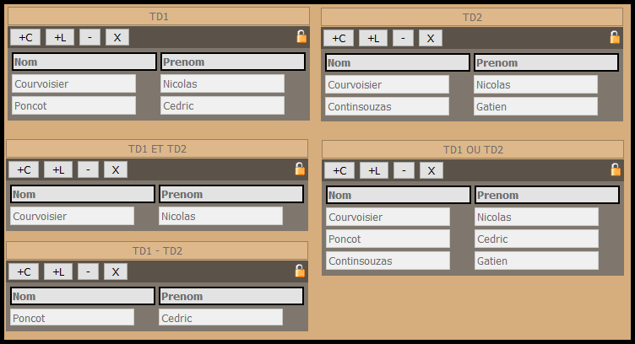
Opérateurs de calculs simples
Développement de l’application web
Intersection, union, différence
Produit cartésien, projection, sélection

Slide 14
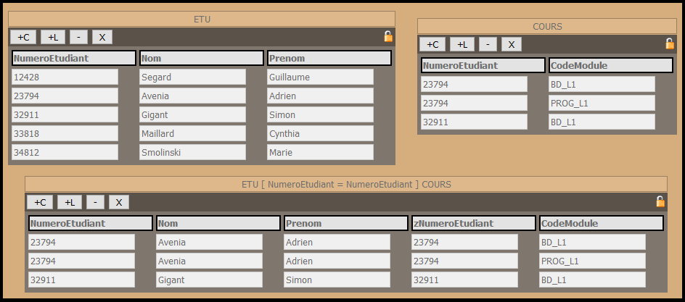
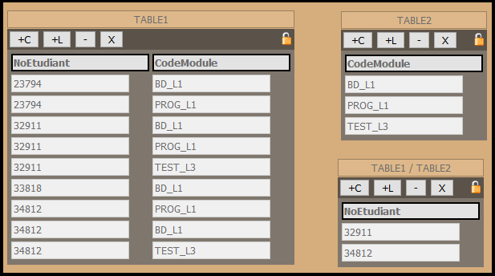
Opérateurs de calculs complexes
Développement de l’application web
Jointure
Division

Slide 15
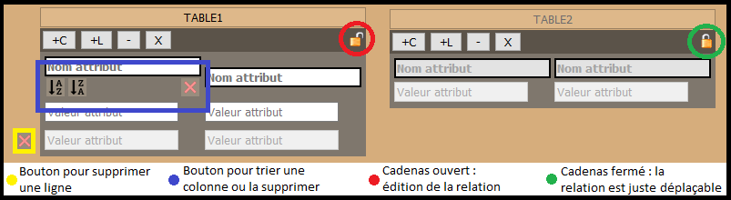
Convivialité & design
Développement de l’application web
Modification du titre
Tri ascendant et descendant pour les colonnes
Suppressions des lignes et colonnes
Analyseur syntaxique

Slide 16
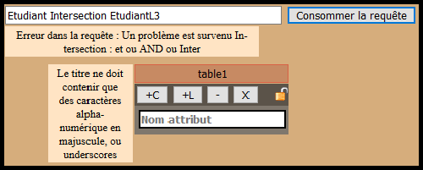
Convivialité & design
Développement de l’application web
Relations déplaçables
Possibilité de réduire les relations
Infobulles

Slide 17
Sécurité et contrôle de l’utilisateur
Développement de l’application web
Vérifications manuels de nos opérateurs

Slide 18
Problèmes rencontrés & solutions apportées
Développement de l’application web
Evolution du modèle de données
Renommage des attributs portant le même nom après un calcul

Slide 19
Résultats & états du projet

Slide 20
Résultats & états du projet

Slide 21
Conclusion & perspectives

Slide 22
Conclusion & perspectives
Apprentissage de l’agilité
Apprentissage du travail de groupe

Slide 23
Aller plus loin
Conclusion & perspectives
Ajouter une application mobile
Amélioration du CSS
Amélioration de l’analyseur syntaxique

Slide 24
Des questions ?

